Slide 1
Projekt budżetu Miasta 2024
Bydgoszcz, 21 listopada 2023 r.

Slide 2
Założenia przygotowywania budżetu Miasta 2024r.
Wzrost wynagrodzenia minimalnego dotyczy 2.294 etatów:
z 3.490 zł w styczniu 2023r. do 4.300 zł w dniu 1.7.2024r.
Wzrost wynagrodzeń nauczycieli: wydatek 61,1 mln zł
Presja na wynagrodzenia wewnętrzna: rezerwa 39 mln zł
Wzrost inflacyjny wydatków (2022r. 14,4%, 2023r. 12,0, 2024r. 6,4% - MFW)
Wzrost kosztu transportu publicznego: 39 mln zł
Wzrost kosztu pomocy społecznej (demografia plus inflacja): 34 mln zł ale…

Slide 3
Założenia przygotowywania budżetu Miasta 2024r.
Słaba zdolność wzrostu dochodów:
PIT
Wzrost z tytułu prognozy 147,35 mln zł
Zwrot zabranych przez budżet państwa w 2022r. 14,13 mln zł
- Subwencja uzupełniająca - 81,67 mln zł
CIT
Wzrost z tytułu prognozy - 3,70 mln zł
Zwrot zabranych przez budżet państwa w 2022r. 14,62 mln zł
Subwencja oświatowa: 97,91 mln zł
- (poziom dopłaty do oświaty 324,78 mln zł)
Podatek od nieruchomości:
Wzrost stawki 33,25 mln zł
Wzrost majątku do opodatkowania 8,15 mln zł

Slide 6
Tworzenie budżetu 2024 r. - efekty
Wyszczególnienie (mln zł) | Wykonanie 2019 | Planowane wykonanie 2023 | Projekt Budżetu 2024r.
DOCHODY OGÓŁEM | 2 373 | 2 602 | 2 816
Dochody bieżące | 2 146 | 2 391 | 2 606
Dochody majątkowe | 227 | 211 | 210
WYDATKI OGÓŁEM | 2 445 | 2 817 | 2 997
Wydatki bieżące | 1 854 | 2 268 | 2 500
Wydatki majątkowe | 592 | 549 | 496
WYNIK OGÓŁEM | -72 | -215 | -181
wynik bieżący | 292 | 123 | 106
Kwota zadłużenia | 1 060 | 925 | 1 093

Slide 7
Cel posiadania nadwyżki operacyjnej
Finansowanie inwestycji PLN | 2015-2019 | 2020-2024 | 2015-2024
Przyrost zadłużenia | -17 641 821 | 32 962 664 | 15 320 843
Wydatki inwestycyjne | 1 662 541 556 | 1 986 881 122 | 3 649 422 678
Nadwyżka operacyjna bez jednorazowych płatności z MF | 1 084 056 459 | 704 438 426 | 2 021 707 612
Dochody majątkowe | 676 241 595 | 906 397 223 | 1 582 638 819
Jednorazowe płatności z MF | 0 | 233 212 727 | 233 212 727

Slide 8
Bydgoszcz na tle UMP
Miasta Unii Metropolii Polskich | dochody bieżące | nadwyżka operacyjna | zadłużenie | dług/ dochód bieżący | dług/ nadwyżka operacyjna | nadwyżka operacyjna/ dochody bieżące
Białystok | 2 384 171 | 1 528 | 1 101 207 | 46% | 720,7 | 0,1%
Bydgoszcz | 2 606 203 | 105 768 | 1 093 390 | 42% | 10,3 | 4,1%
Gdańsk | 4 401 647 | 30 999 | 1 593 173 | 36% | 51,4 | 0,7%
Katowice | 2 704 556 | 9 948 | 1 208 524 | 45% | 121,5 | 0,4%
Kraków | 7 709 375 | 155 422 | 6 406 225 | 83% | 41,2 | 2,0%
Lublin | 2 712 830 | 393 | 2 245 219 | 83% | 5 713,0 | 0,0%
Łódź | 5 335 488 | -49 975 | 5 175 446 | 97% | -103,6 | -0,9%
Poznań | 5 171 199 | 215 591 | 2 770 305 | 54% | 12,8 | 4,2%
Rzeszów | 1 751 109 | -7 733 | 1 339 303 | 76% | -173,2 | -0,4%
Szczecin | 3 122 144 | 104 983 | 2 589 111 | 83% | 24,7 | 3,4%
Warszawa | 23 895 926 | -689 808 | 8 686 769 | 36% | -12,6 | -2,9%
Wrocław | 6 293 930 | 149 430 | 4 606 882 | 73% | 30,8 | 2,4%

Slide 9
Wydatki bieżące porównanie | Budżet uchwalony 2023 | Projekt budżetu 2024 | Przyrost | Przyrost %
Oświata | 902,8 | 1 026,7 | 123,9 | 14%
Transport publiczny | 228,6 | 267,7 | 39,1 | 17%
Pomoc społeczna | 313,4 | 347,4 | 34,0 | 11%
Administracja publiczna | 128,6 | 143,0 | 14,4 | 11%
Drogi i łączność (bez transportu publicznego) | 63,0 | 69,8 | 6,8 | 11%
Gospodarka komunalna (bez odpadów komunalnych) | 45,5 | 51,6 | 6,1 | 13%
Kultura | 48,3 | 53,6 | 5,3 | 11%
Bezpieczeństwo (bez Straży pożarnej) | 17,0 | 18,4 | 1,4 | 9%
Straż pożarna | 26,4 | 30,2 | 3,8 | 14%
Obsługa długu | 58,1 | 58,1 | 0 | 0%

Slide 10
Inwestycje

Slide 11
Budżet Miasta został przygotowany na pozostawienie zdolności do finansowania zadań z dofinansowaniem środków zewnętrznych.
W związku z brakiem jasnej polityki Rządu w zakresie współpracy z samorządami, wydatki zostały ograniczone do kontynuowanych i z udziałem mieszkańców.
Wydatki majątkowe 2024-2030 | 2024 | 2025 | 2026 | 2027 | 2028 | 2029 | 2030
kontynuowane | 481 315 622 | 656 734 568 | 103 909 995 | 13 024 398 | 7 476 000 | 6 844 000 | 5 733 000
nowe | 14 857 360 | 41 427 000 | 80 510 000 | 105 000 000 | 22 000 000 | 0 | 0

Slide 12
Zadania kontynuowane (przykłady)

Slide 13
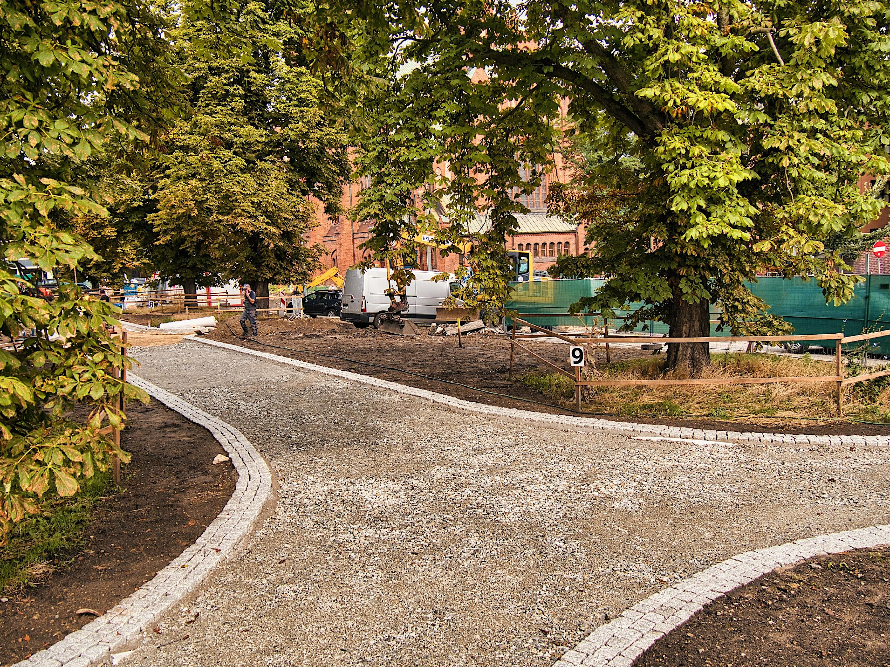
REWITALIZACJA PLACU KOŚCIELECKICH
9,8 mln zł

Slide 14
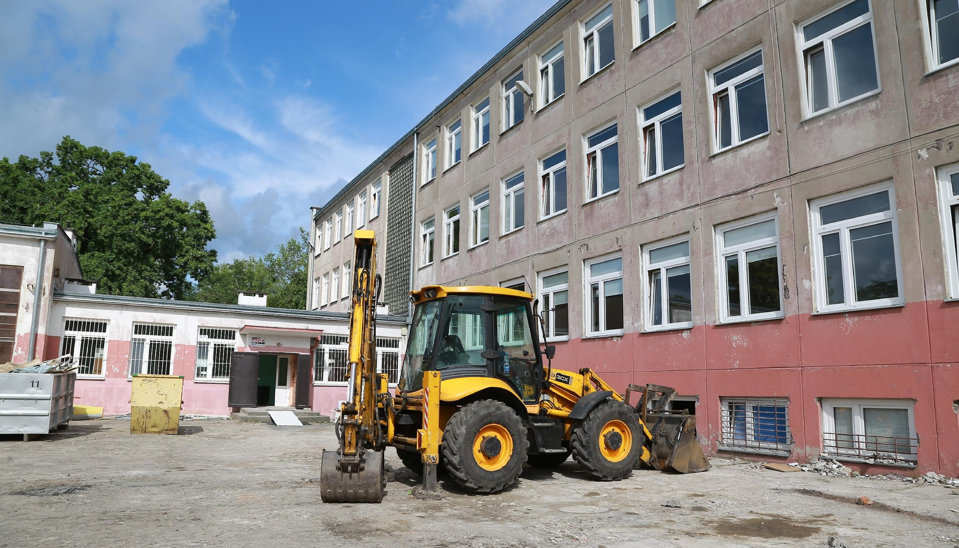
TERMOMODERNIZACJA BUDYNKÓW PUBLICZNYCH M. IN. VII LO
11,9 mln zł

Slide 15
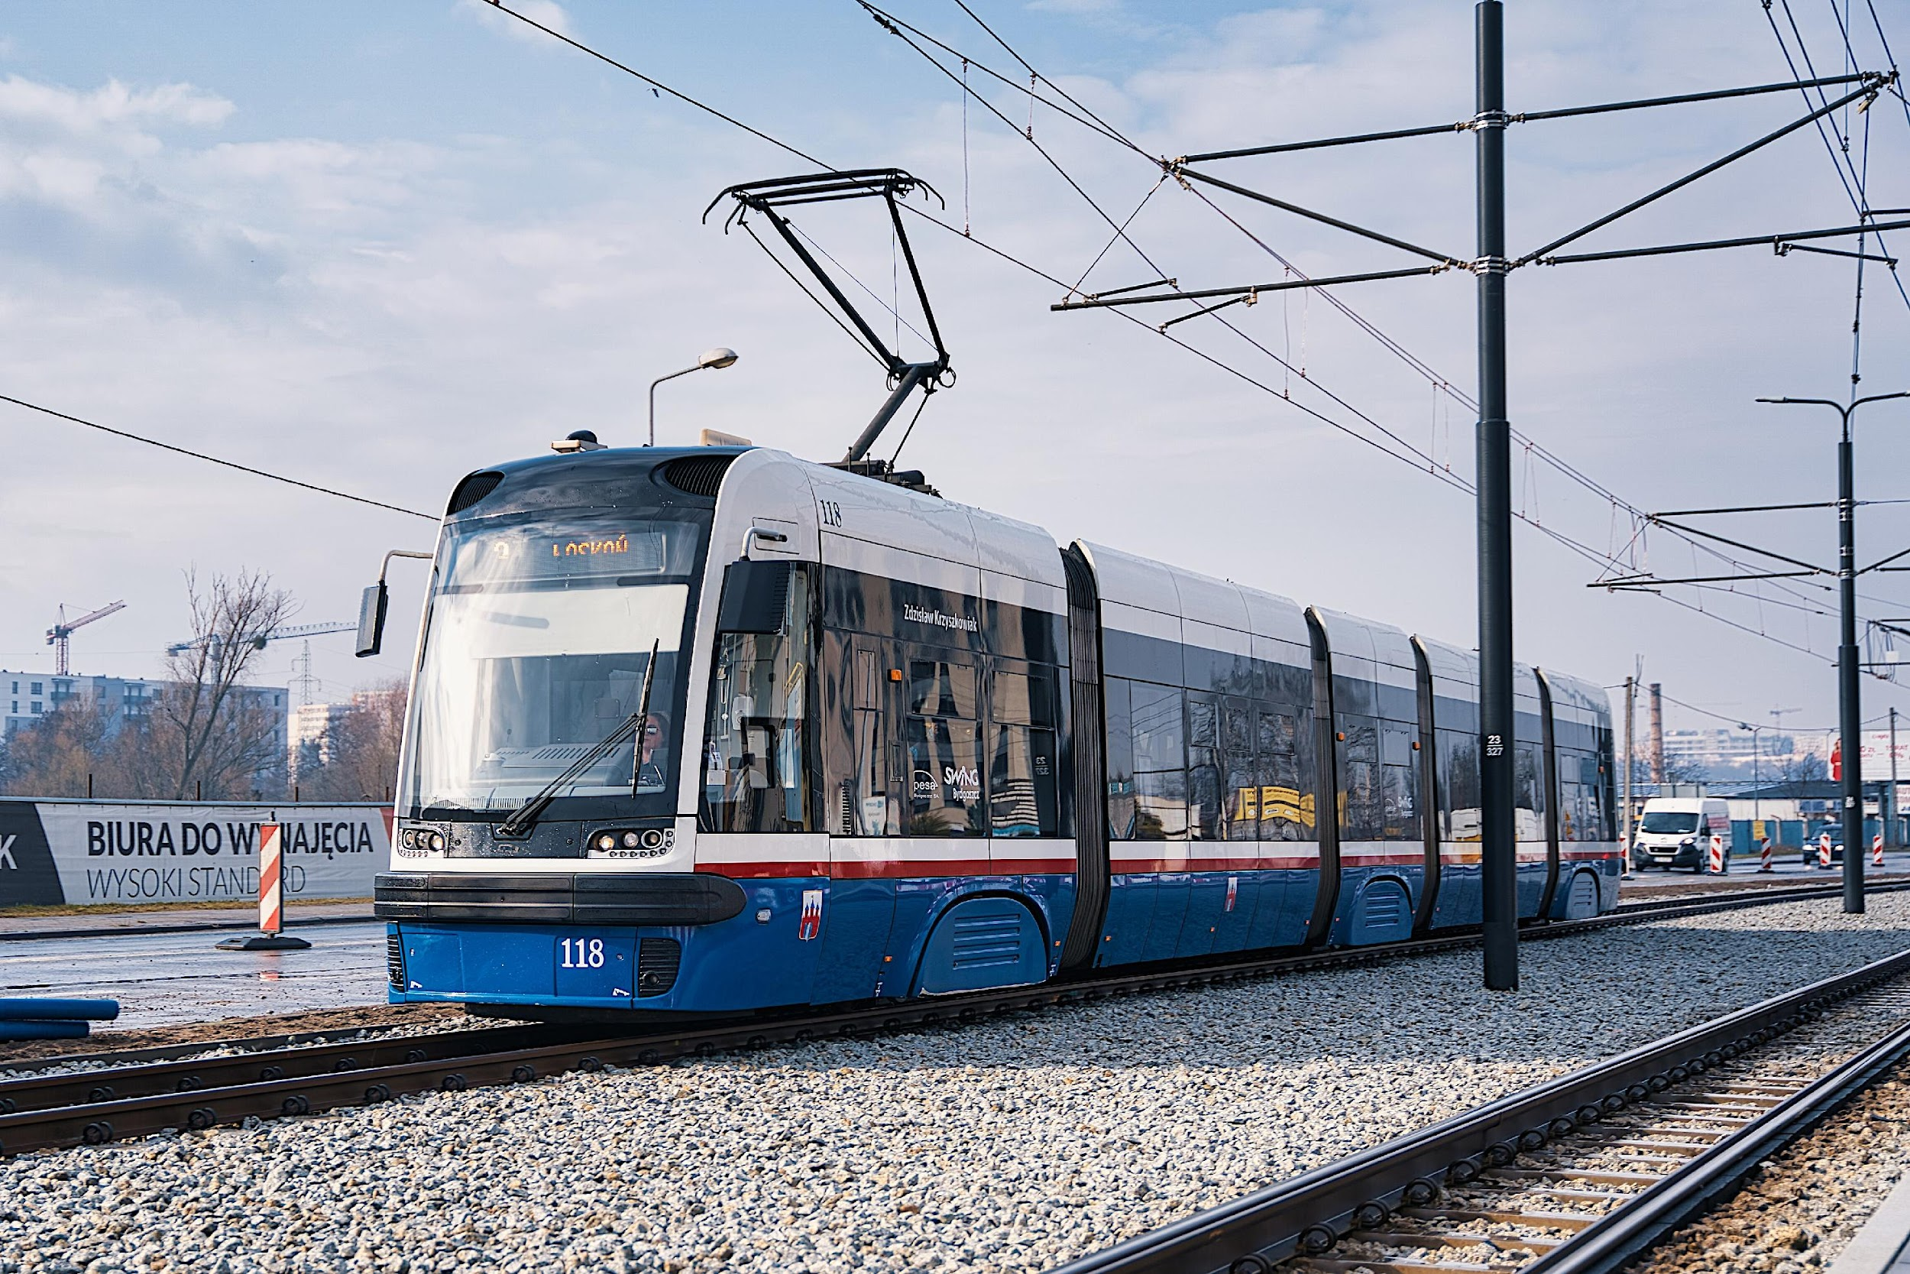
ZAKUP 40 NOWOCZESNYCH TRAMWAJÓW
45,8 mln zł

Slide 16
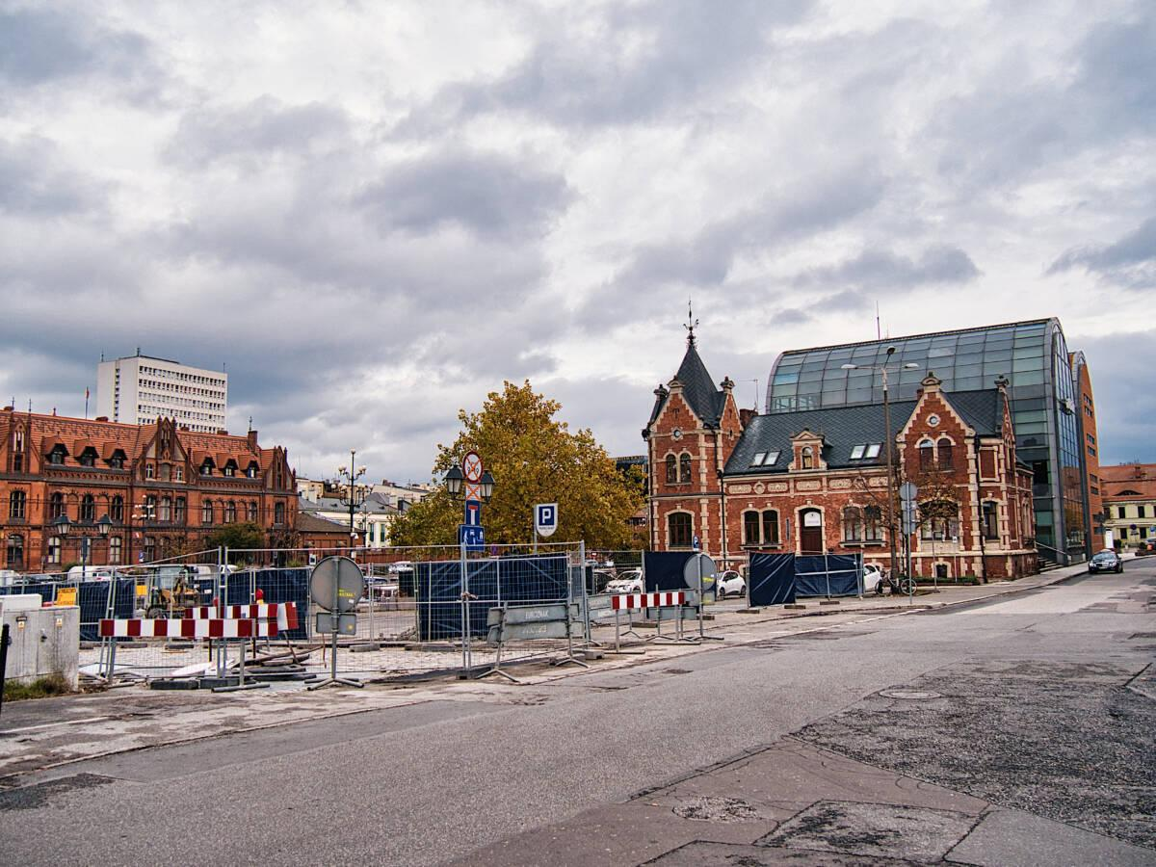
PRZEBUDOWA DRÓG GMINNYCH NA TERENIE BYDGOSZCZY (m.in. Rybi Rynek i uliczki na Starym Mieście)
49,7 mln zł

Slide 17
Zadania, których realizacja zacznie się po przygotowaniu dokumentacji (przykłady)

Slide 18
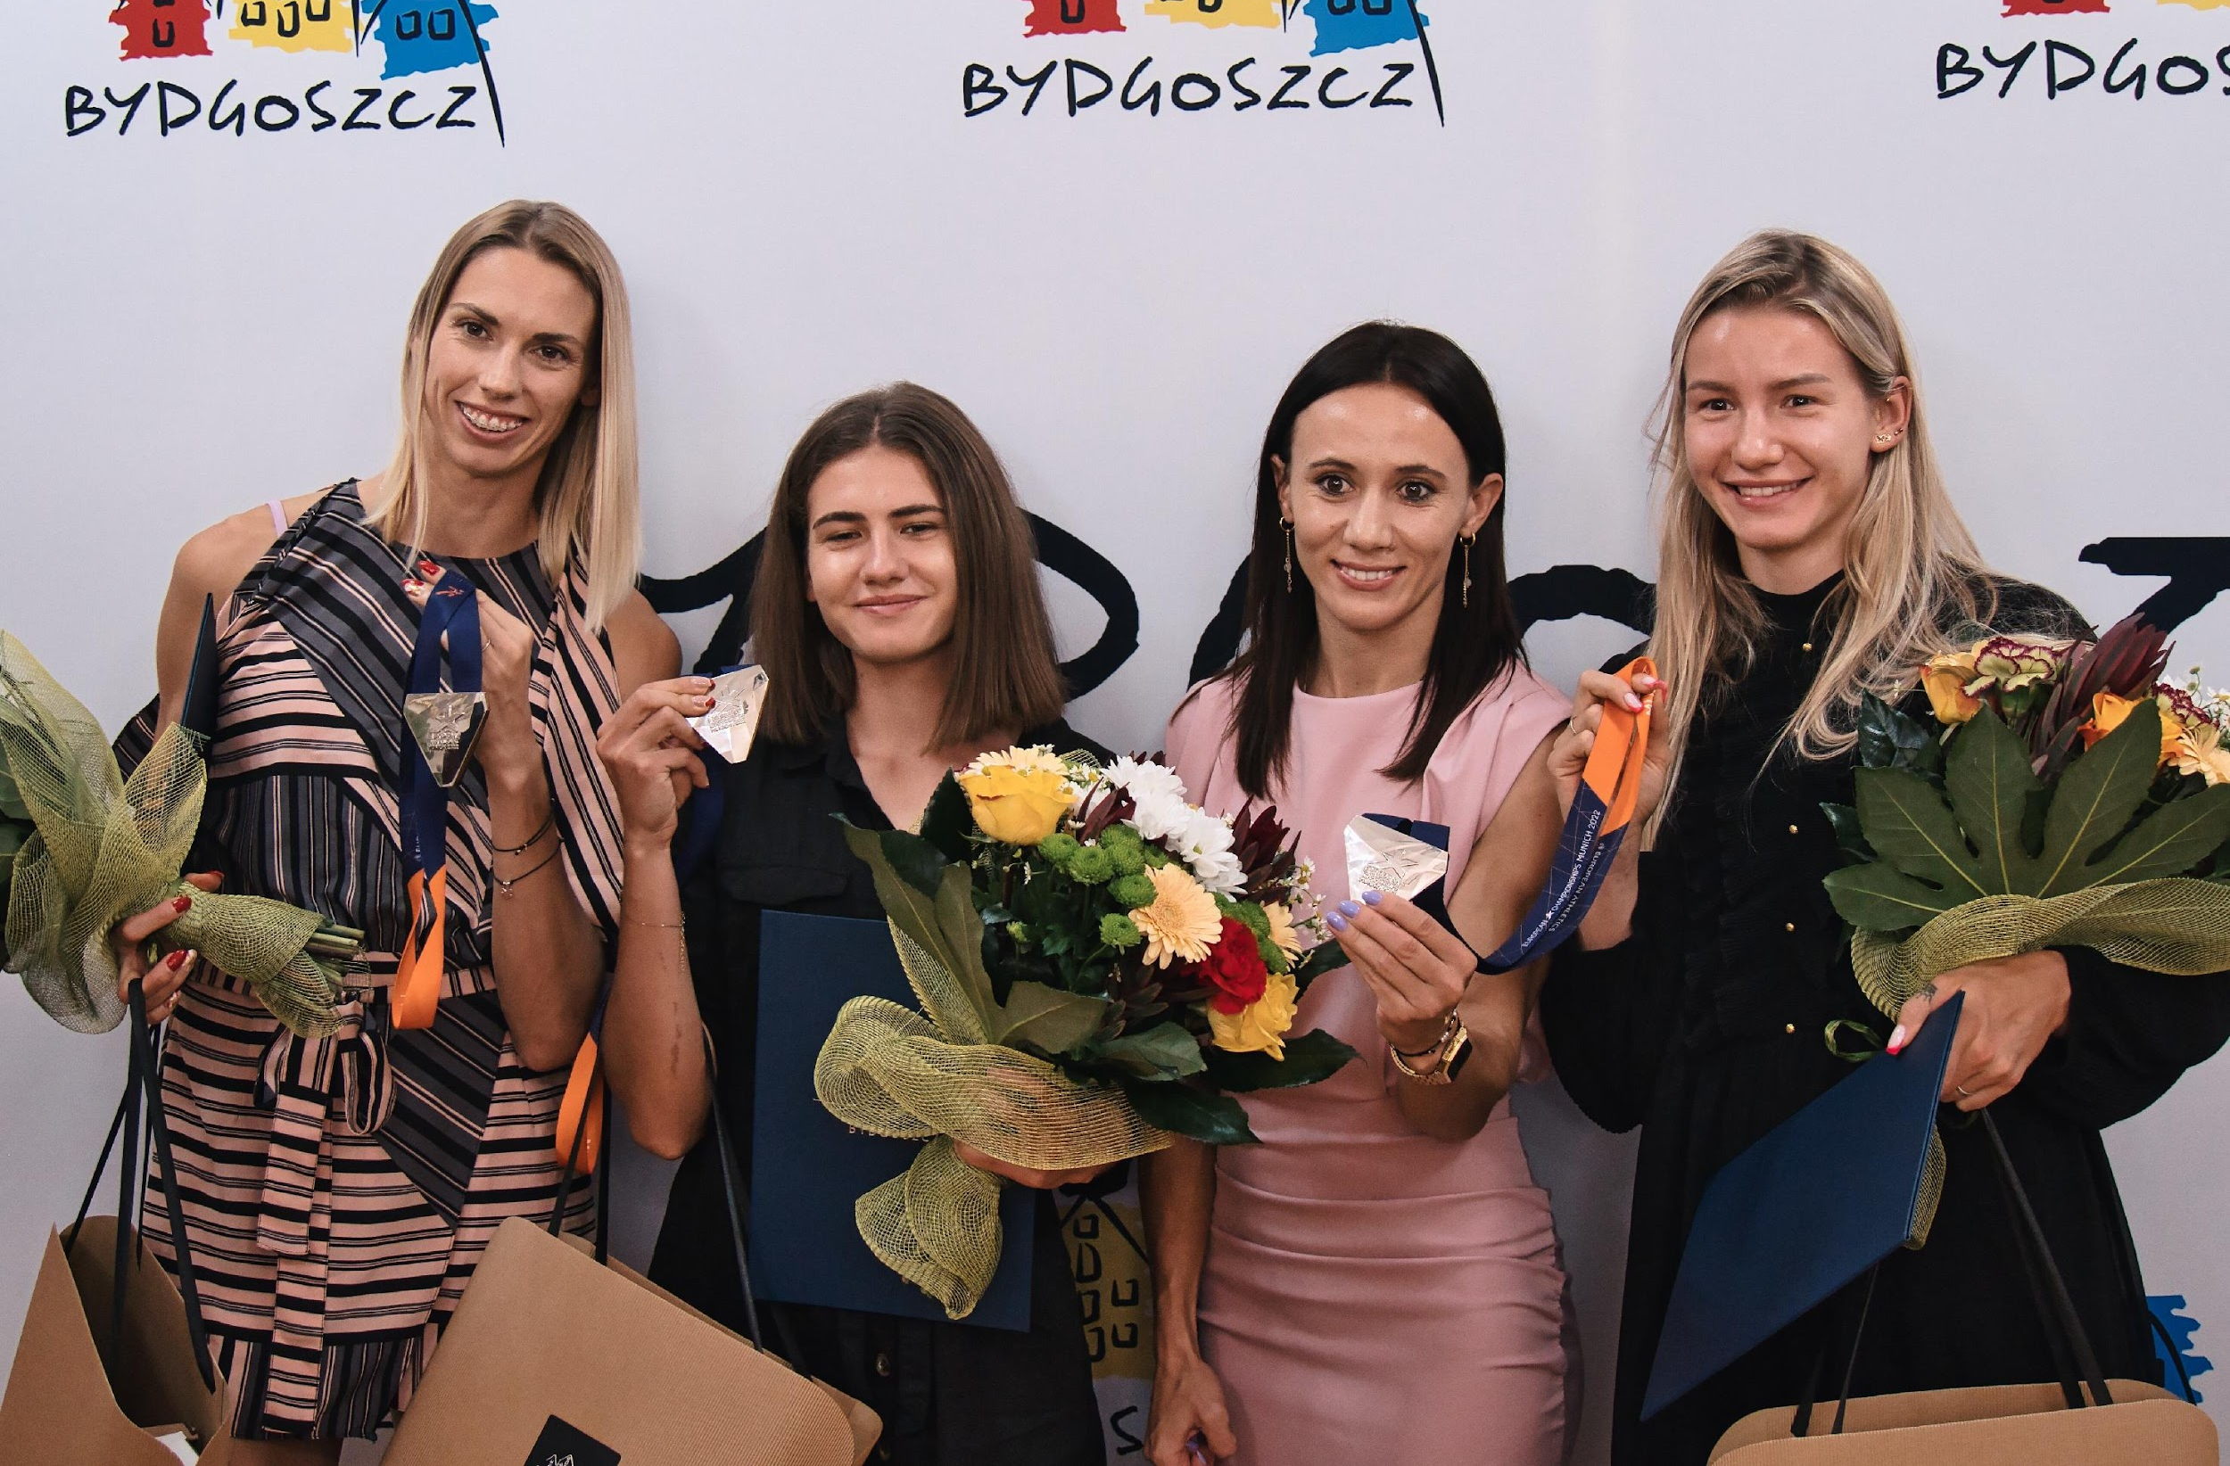
BUDOWA HALI LEKKOATLETYCZNEJ I STRZELECTWA SPORTOWEGO NA ZAWISZY
70,2 mln zł

Slide 19
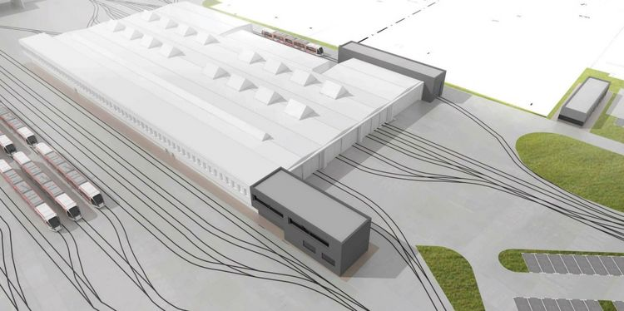
BUDOWA ZAJEZDNI TRAMWAJOWEJ
113 mln zł

Slide 20
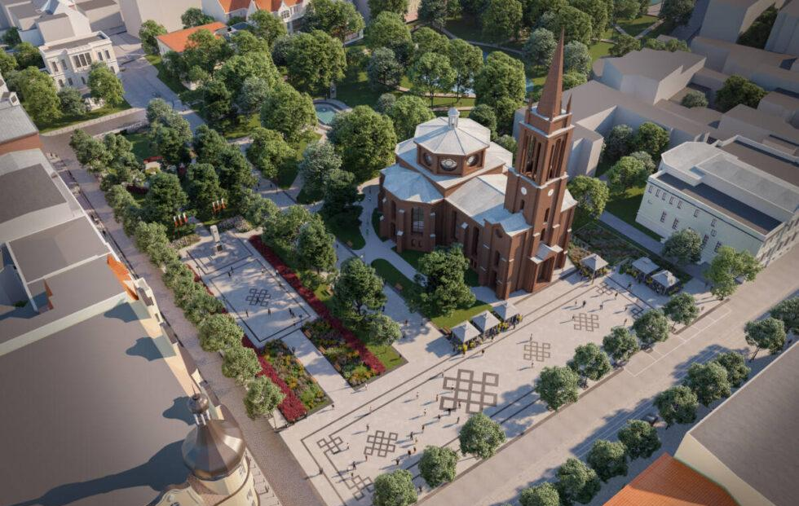
REWITALIZACJA PLACU WOLNOŚCI
11 mln zł

Slide 21
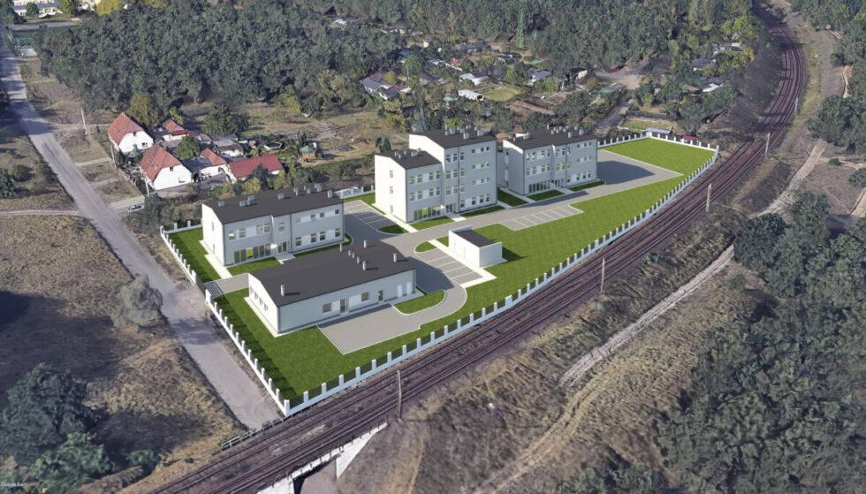
CENTRUM POMOCY DLA BEZDOMNYCH
10,1 mln zł

Slide 22
Zadania, na które są zabezpieczone środki na realizację, a kontynuowane będzie przygotowanie dokumentacji (przykłady)

Slide 23
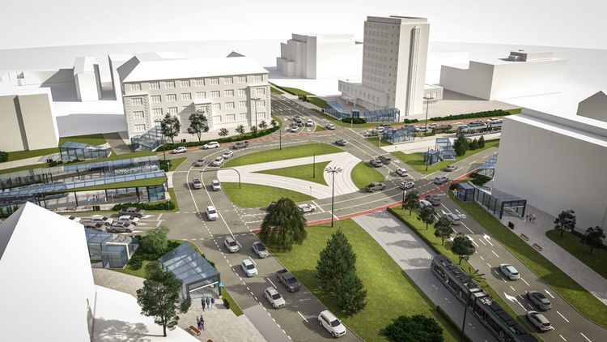
PRZEBUDOWA RONDA JAGIELLONÓW
40,1 mln zł

Slide 24
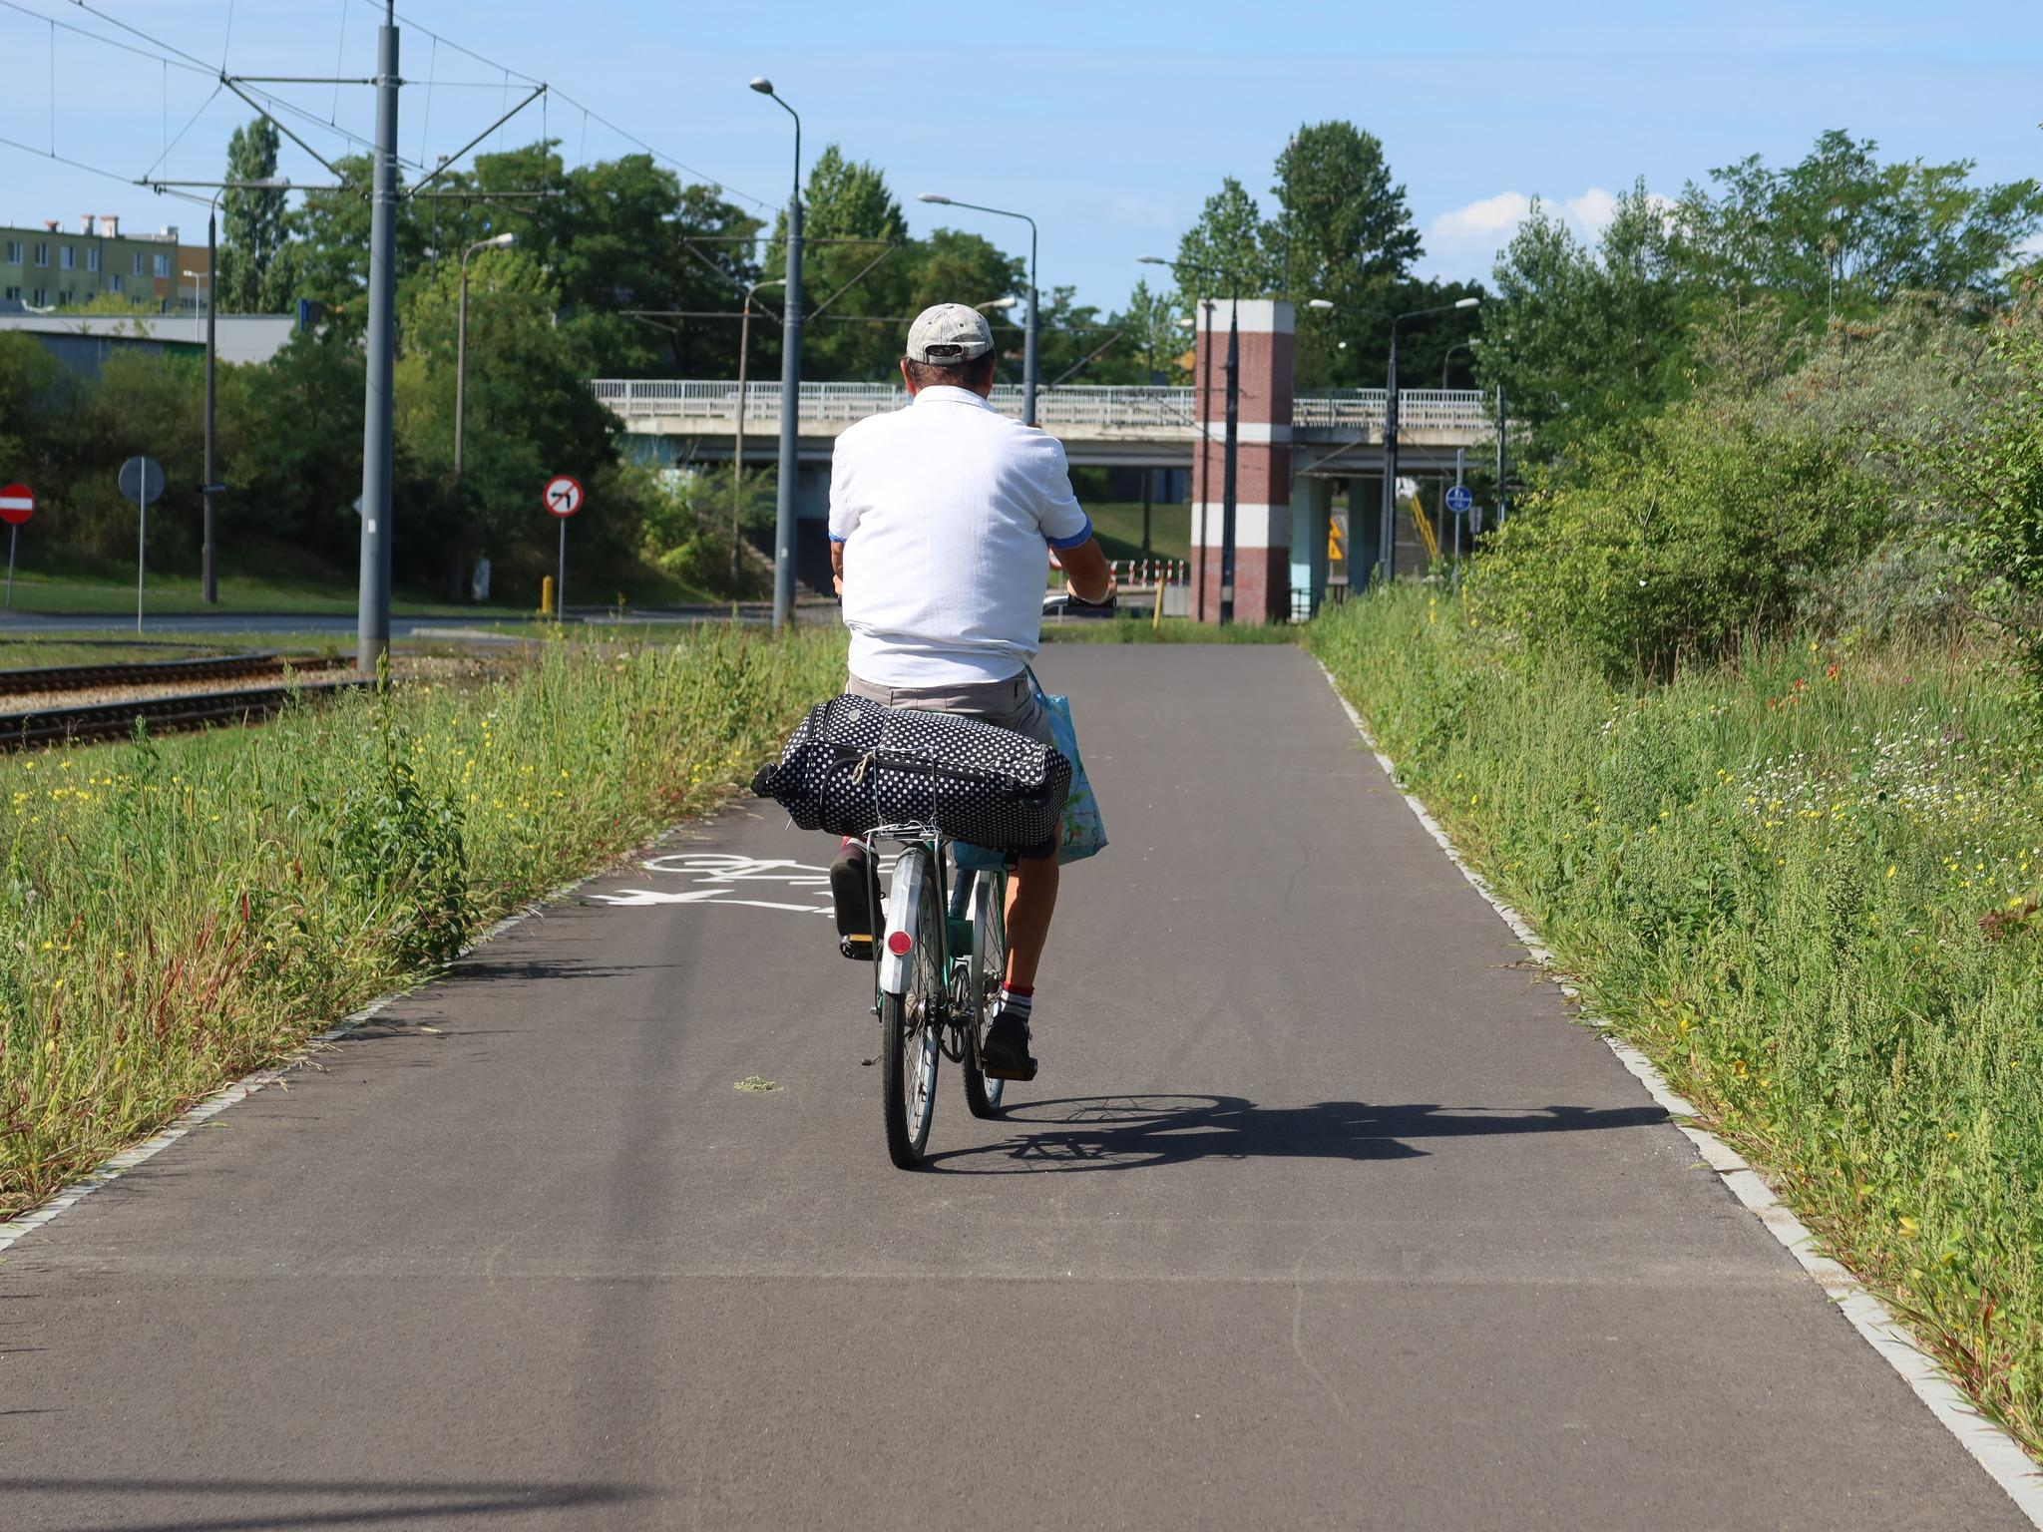
DROGI ROWEROWE
m. in:
W ciągu ul. Smukalskiej,
Wzdłuż ul. Fordońskiej (Sochaczewska-Wiślana),
ul. Pod Skarpą od Zamczysko do granic miasta,
ul. Wyzwolenia (Sudecka-Brzegowa),
ul. Kolbego od Kormoranów do granic miasta
49 mln zł

Slide 25
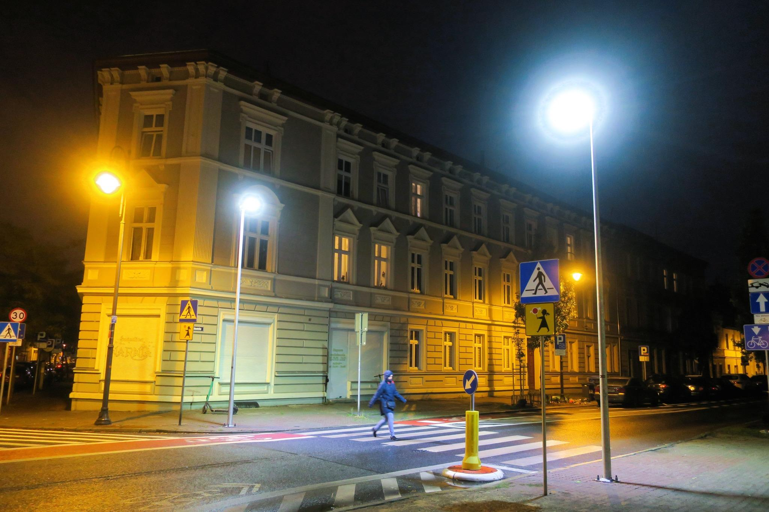
REALIZACJA PROGRAMU ELENA (OŚWIETLENIE ULICZNE I TERMOMODERNIZACJA BUDYNKÓW)
240 mln zł

Slide 26
Zadania nowe (przykłady)

Slide 27
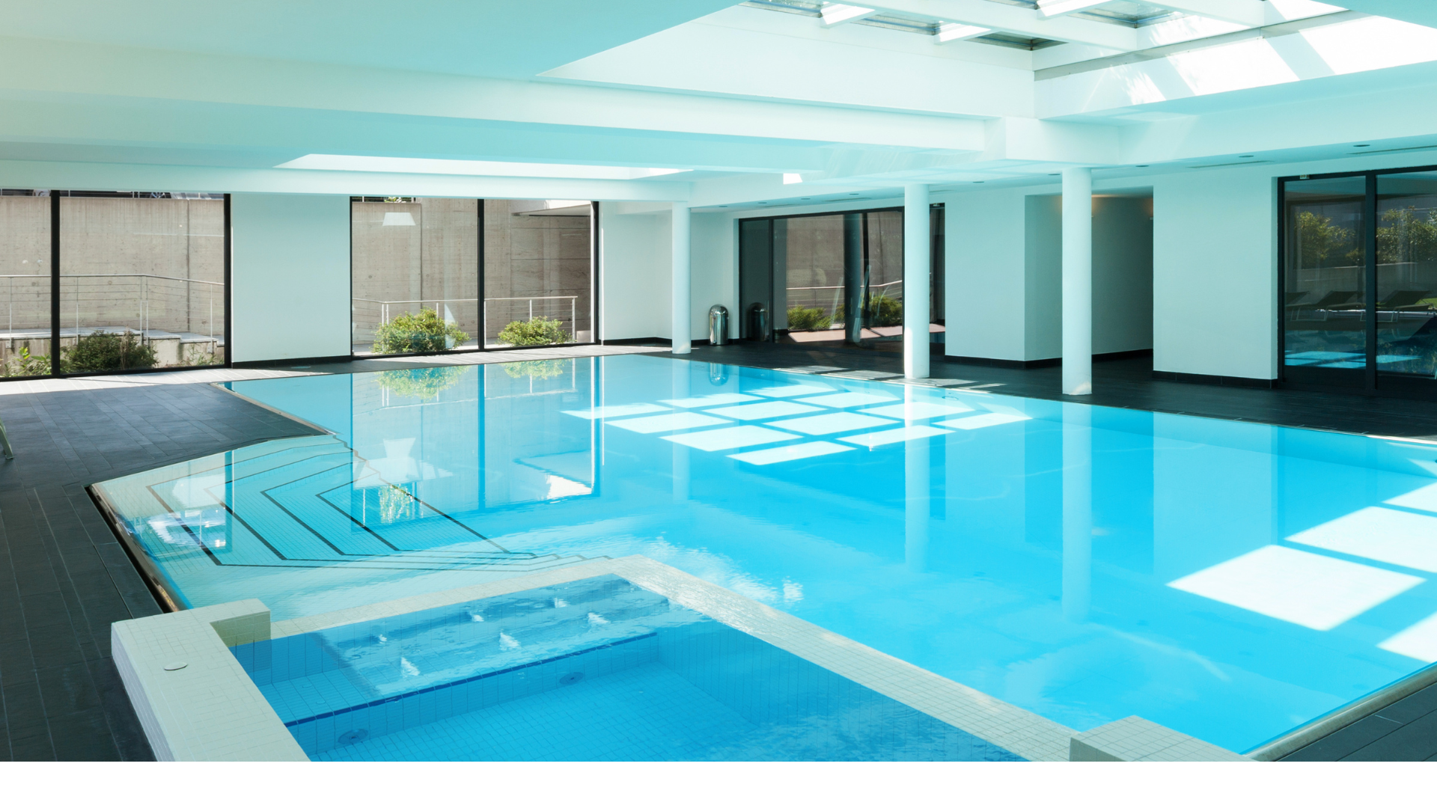
BASEN REHABILITACYJNY NA UL. JESIONOWEJ
12 mln zł

Slide 28
KONKURS NA KONCEPCJĘ RAZEM Z PROJEKTOWANIEM PLACU TEATRALNEGO
2,5 mln zł

Slide 29
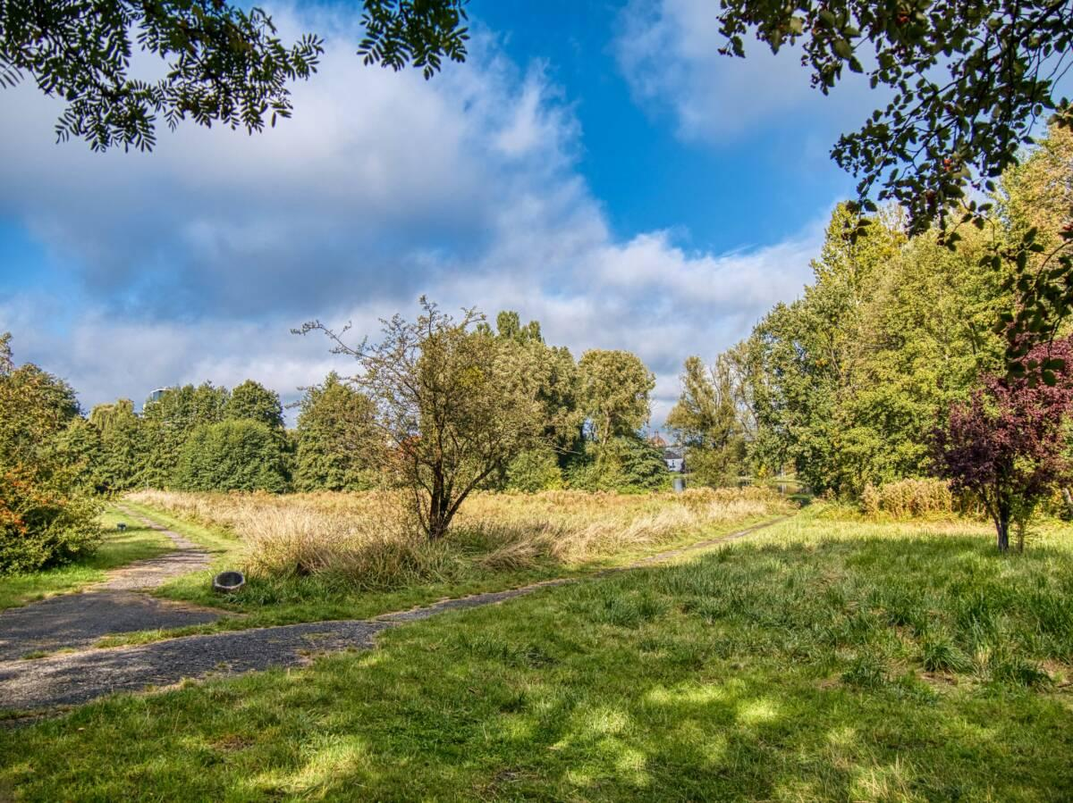
NATURALNE KĄPIELISKO W PARKU CENTRALNYM Z DOSADZENIEM DRZEW
8 mln zł

Slide 30
Dziękuję

